Slide 1
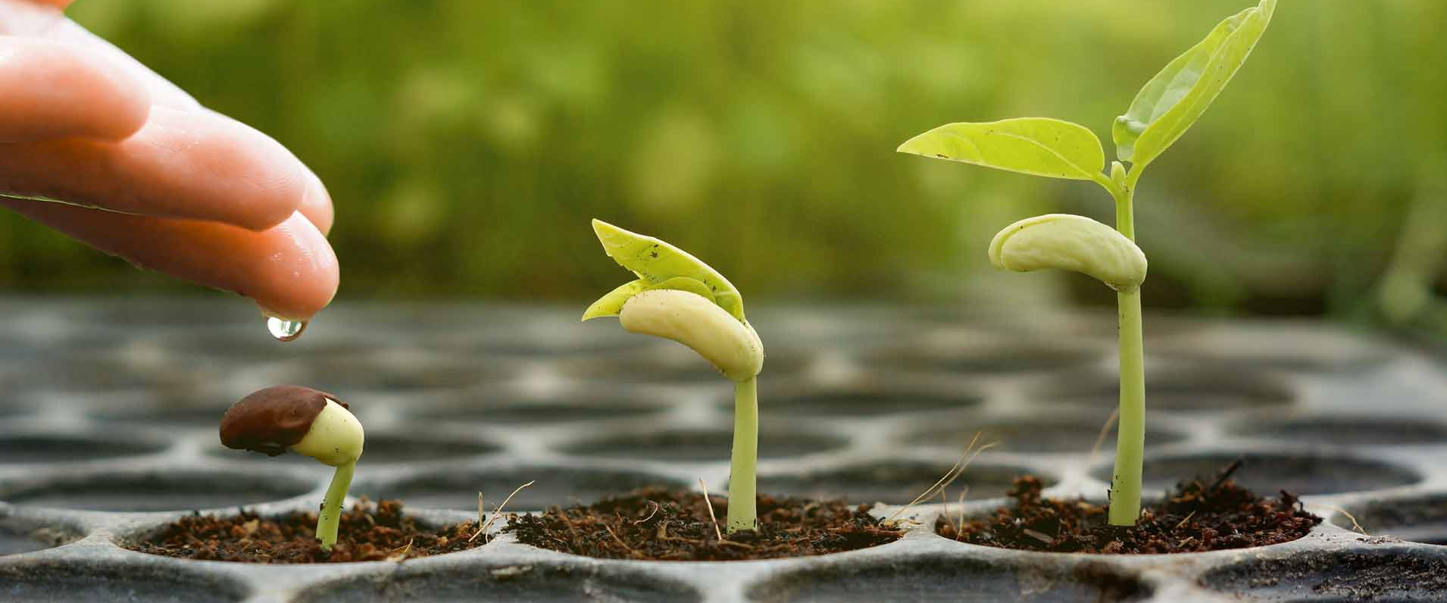
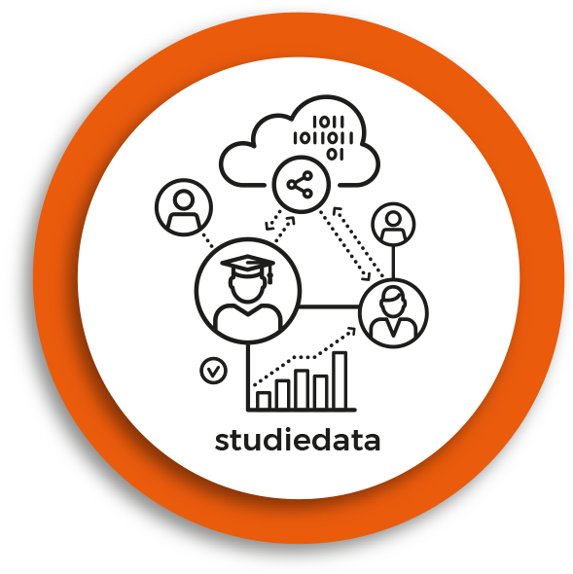

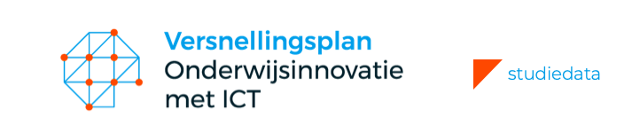
Simulatiedatasets
Marlon Domingus, FG EUR
Kansen
23-03-2020, v2020.05
Notes:
In de notities vind je extra uitleg over de manier waarop je dit codeboek kunt gebruiken.

Slide 2
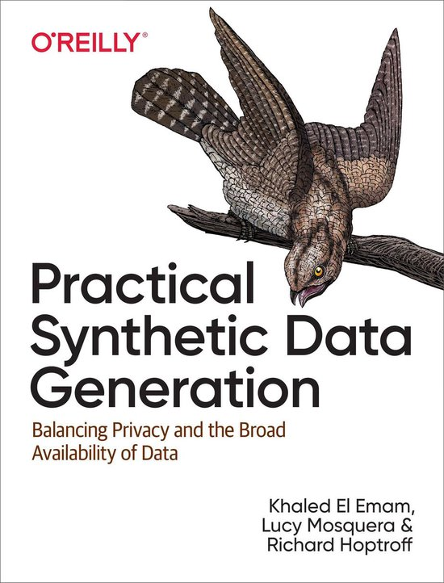
Aanpak
Bron: Khaled El Emam, Lucy Mosquera, Richard Hoptroff, Practical Synthetic Data Generation. 2020
Online: https://learning.oreilly.com/library/view/practical-synthetic-data/9781492072737/
Notes:
Noteer op deze pagina (en eventueel een tweede ter vervolg) welke databronnen momenteel gebruikt worden. Dit kunnen zowel externe als interne bronnen zijn. Noteer per bron een korte toelichting om wat voor data het gaat.

Slide 3
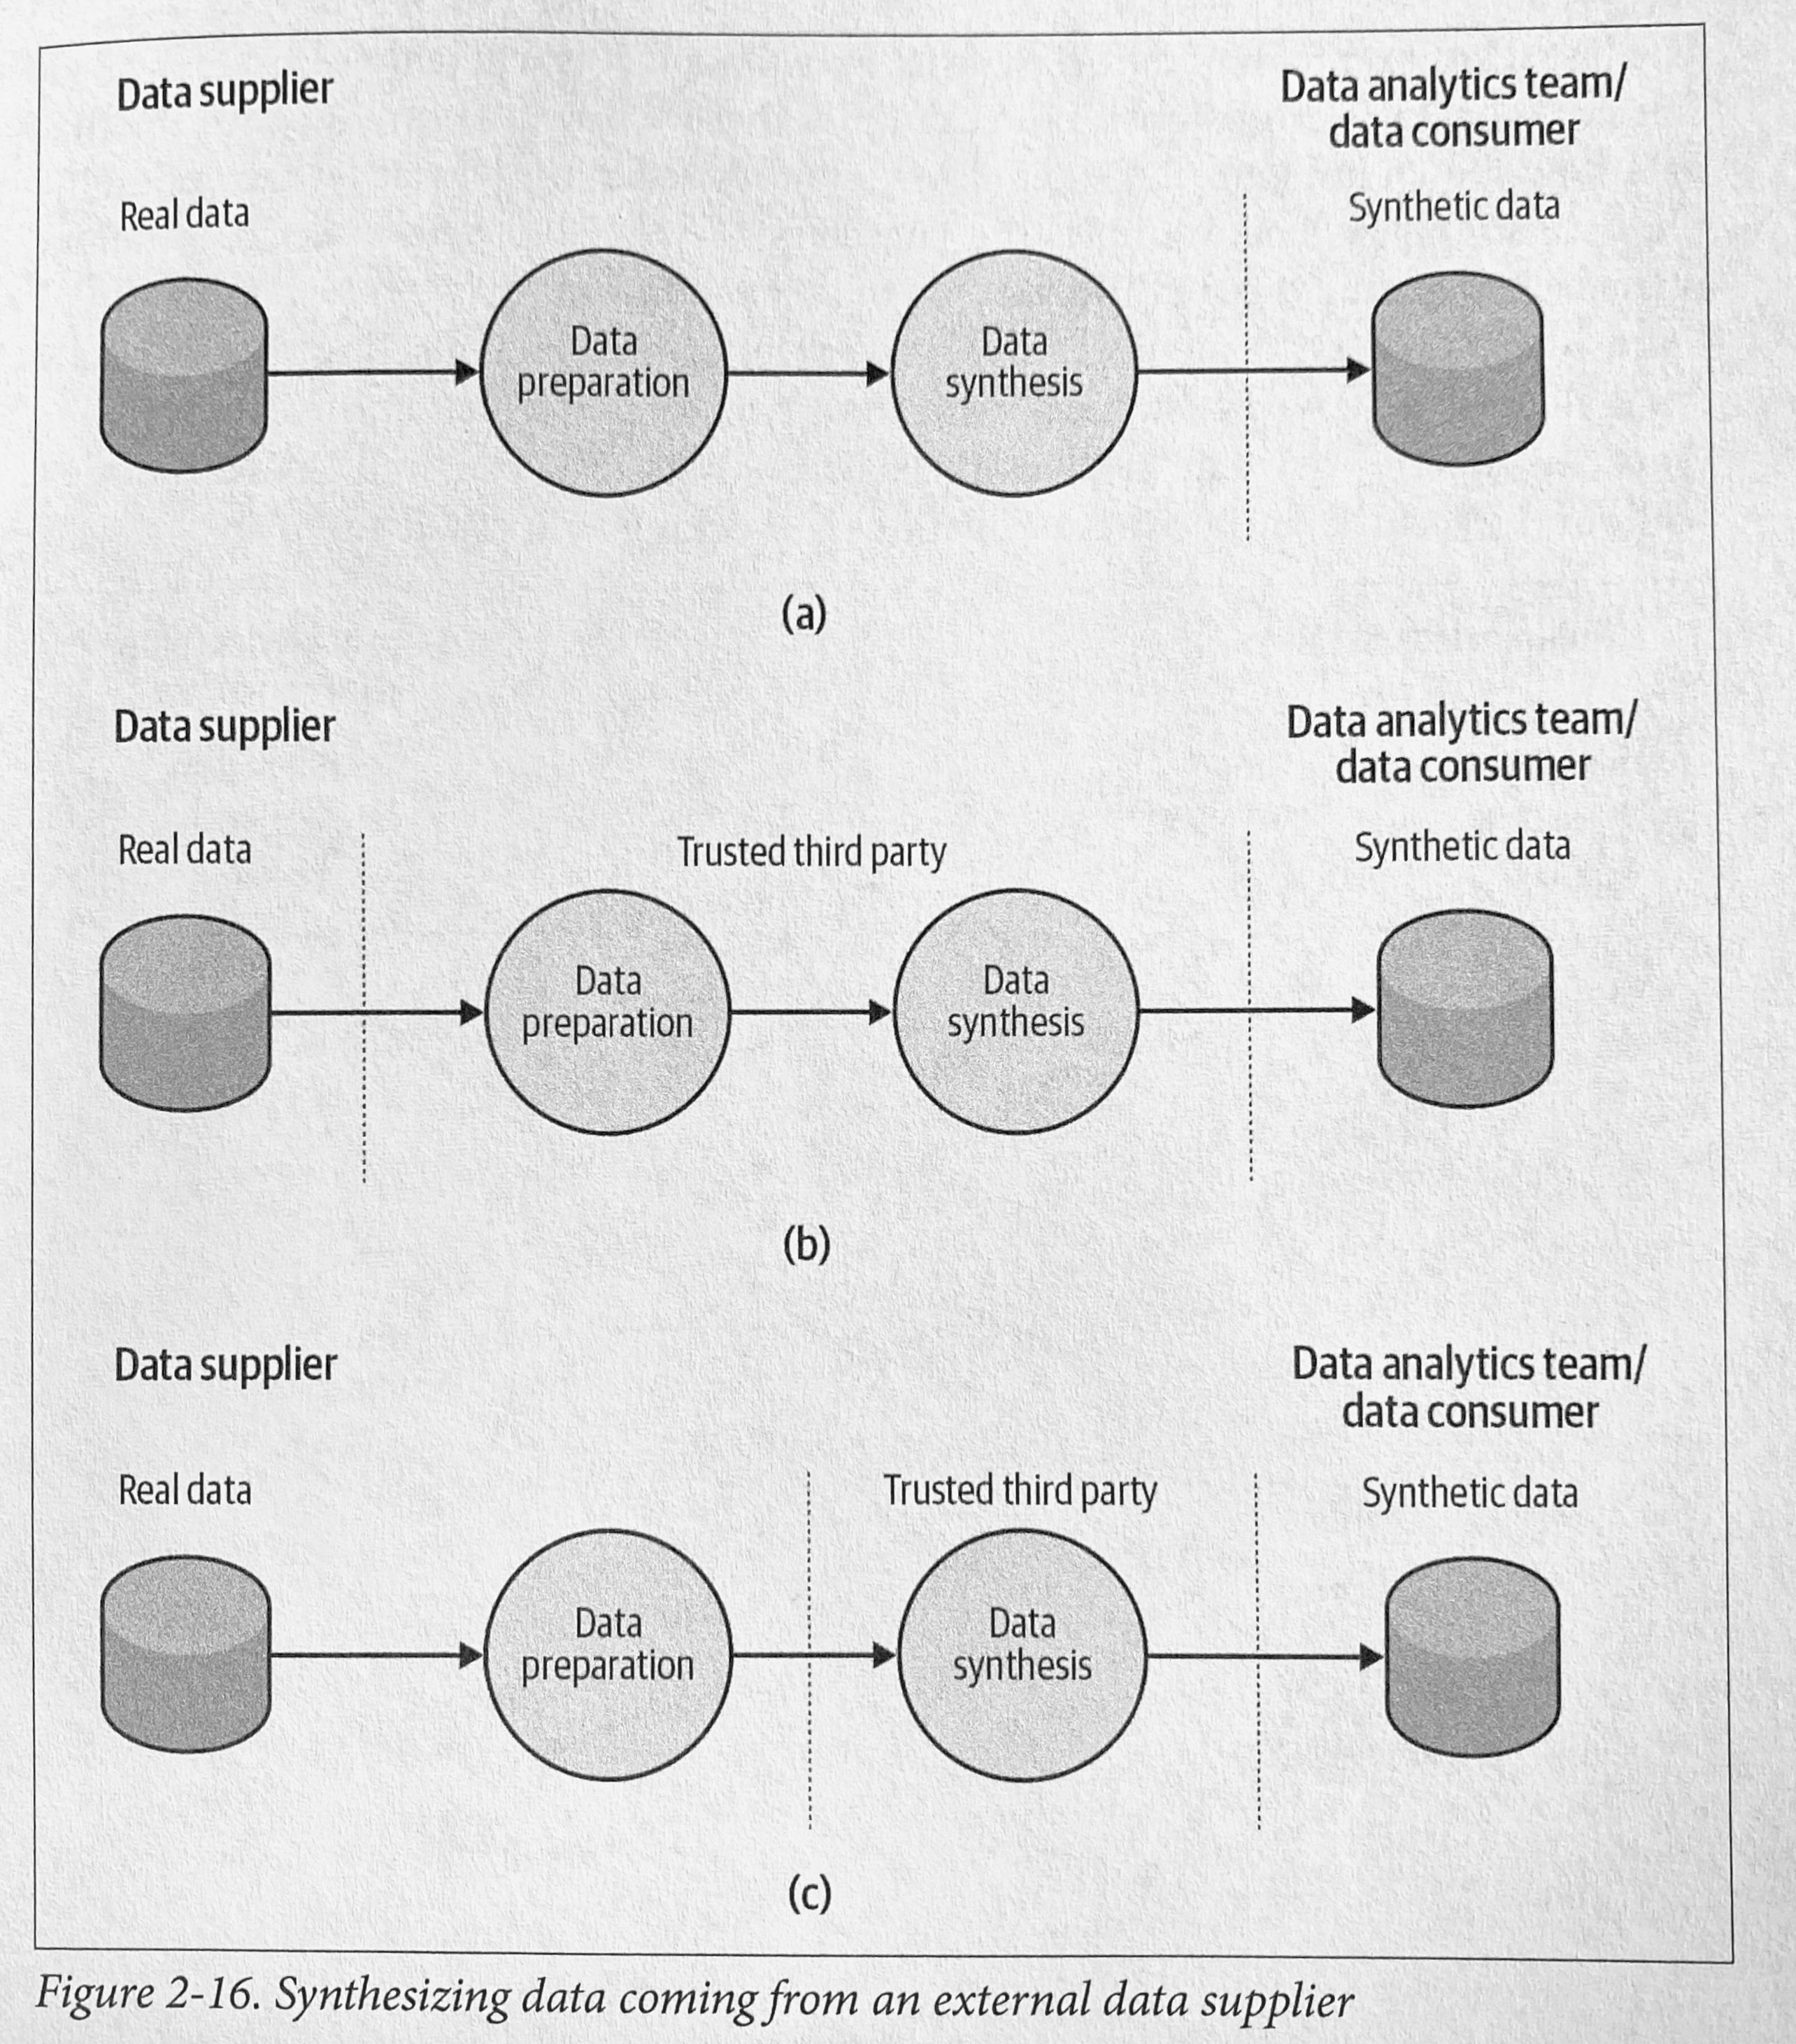
Aanpak - verdeling van rollen in de keten
Bron: pg 43, Khaled El Emam, Lucy Mosquera, Richard Hoptroff, Practical Synthetic Data Generation. 2020
Notes:
Noteer op deze pagina (en eventueel een tweede ter vervolg) welke databronnen momenteel gebruikt worden. Dit kunnen zowel externe als interne bronnen zijn. Noteer per bron een korte toelichting om wat voor data het gaat.

Slide 4
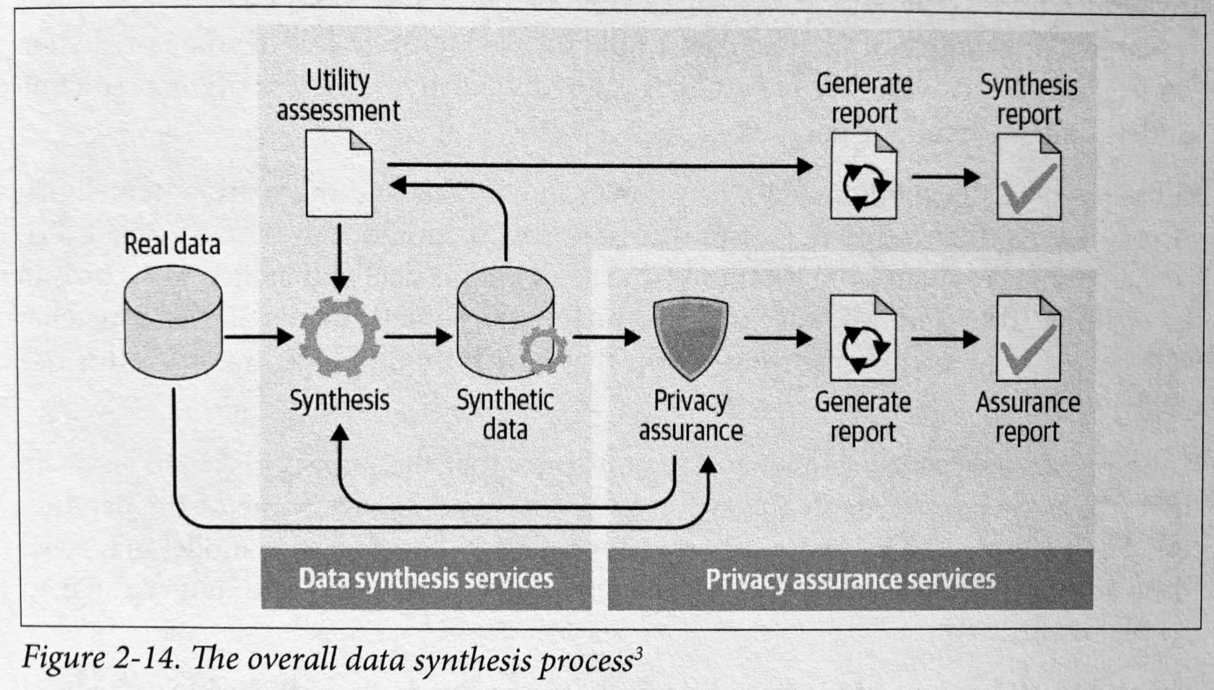
Aanpak - privacy assurance [re-identificatie risico’s]
Bron: pg 39, Khaled El Emam, Lucy Mosquera, Richard Hoptroff, Practical Synthetic Data Generation. 2020
Notes:
Noteer op deze pagina (en eventueel een tweede ter vervolg) welke databronnen momenteel gebruikt worden. Dit kunnen zowel externe als interne bronnen zijn. Noteer per bron een korte toelichting om wat voor data het gaat.

Slide 5
Verwacht toekomstig gebruik van simulatiedatasets
• AI and data science projects
• Proof of concept and technology evaluations
• Data exploration
• Algorithm development
• Software testing
• Open data
• Hackathons and data competitions/challenges
Bron: pg 8, Delivering on the Promise of Synthetic Data. Online: https://www.replica-analytics.com/web/default/files/Resources/corporate-overview_2020.pdf
Notes:
Noteer op deze pagina (en eventueel een tweede ter vervolg) welke databronnen momenteel gebruikt worden. Dit kunnen zowel externe als interne bronnen zijn. Noteer per bron een korte toelichting om wat voor data het gaat.

Slide 6
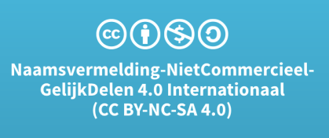
Voorwaarden voor gebruik van deze publicatie (1/2)
Deze uitgave deelt de Zone Studiedata met externen onder de Creative Commons licentie:
Naamsvermelding-NietCommercieel-GelijkDelen.
Dit is de vereenvoudigde (human-readable) versie van de volledige licentie en geen vervanging van de volledige licentie. Vrijwaring.
Je bent vrij om:
het werk te delen — te kopiëren, te verspreiden en door te geven via elk medium of bestandsformaat
het werk te bewerken — te remixen, te veranderen en afgeleide werken te maken
De licentiegever kan deze toestemming niet intrekken zolang aan de licentievoorwaarden voldaan wordt.
Onder de volgende voorwaarden:
Naamsvermelding — De gebruiker dient de maker van het werk te vermelden, een link naar de licentie te plaatsen en aan te geven of het werk veranderd is. Je mag dat op redelijke wijze doen, maar niet zodanig dat de indruk gewekt wordt dat de licentiegever instemt met je werk of je gebruik van het werk.
NietCommercieel — Je mag het werk niet gebruiken voor commerciële doeleinden.
GelijkDelen — Als je het werk hebt geremixt, veranderd, of op het werk hebt voortgebouwd, moet je het veranderde materiaal verspreiden onder dezelfde licentie als het originele werk.
Geen aanvullende restricties — Je mag geen juridische voorwaarden of technologische voorzieningen toepassen die anderen er juridisch in beperken om iets te doen wat de licentie toestaat.

Slide 7
Voorwaarden voor gebruik van deze publicatie (2/2)
(Vervolg)
Let op:
Voor elementen van het materiaal die zich in het publieke domein bevinden, en voor vormen van gebruik die worden toegestaan via een uitzondering of beperking in de Auteurswet, hoef je je niet aan de voorwaarden van de licentie te houden.
Er worden geen garanties afgegeven. Het is mogelijk dat de licentie je niet alle gebruiksvrijheden geeft die nodig zijn voor het beoogde gebruik. Bijvoorbeeld, andere rechten zoals publiciteits-, privacy- en morele rechten kunnen het gebruik van een werk beperken.
De volledige versie van de licentie op deze publicatie is van toepassing. Zie https://creativecommons.org/licenses/by-nc-sa/4.0/legalcode.nl

